Slide 1



ENTERSOFT- SOFTONE
#oneteamtogether
Building the Future of Business Software

Slide 2




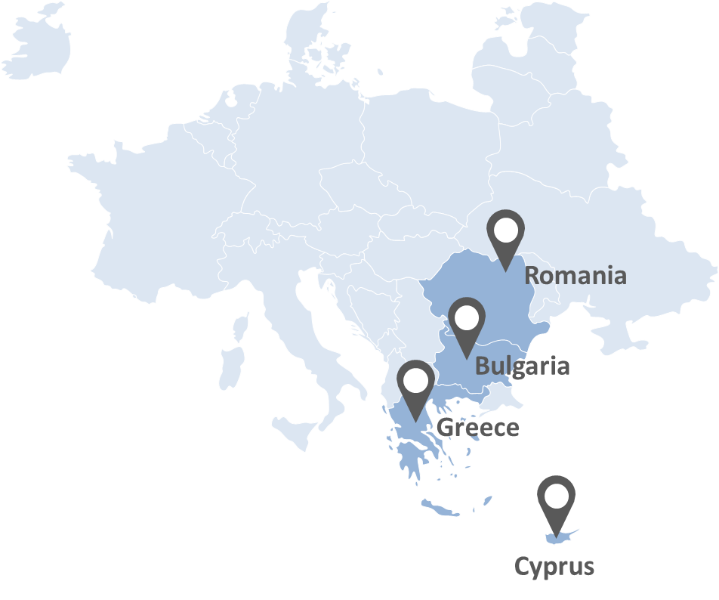

ENTERSOFT-SOFTONE #oneteamtogether
90.000
4
1.500
Customers
Countries
Employees
Offices
Greece: Athens, Thessaloniki, Larisa, Patra, Heraklion-Crete
Cyprus: Limassol, Nicosia
Romania: Bucharest, Brasov
Bulgaria: Sofia
Notes:
Με την ενοποίηση της SOFTONE και της Entersoft, δημιουργήθηκε ο κορυφαίος πάροχος business software στην Ελλάδα, με 1.500+ εργαζόμενους, 700+ συνεργάτες και 90.000+ πελάτες σε Ελλάδα, Κύπρο, Βουλγαρία και Ρουμανία.

Slide 3








Member of
4.500 employees
€ 1 Bil. assets under management
|
|
|
5 companies
|
8 countries

Slide 4



.
Product Lines
Development, Distribution, Implementation, and Support are the key stages in the lifecycle of a software solution.
Development: Designing and creating innovative, scalable software.
Distribution: Making the solution available to businesses through licensing and deployment.
Implementation: Seamless integration, customization, and configuration based on business needs.
Support: Ongoing maintenance, troubleshooting, updates, and user training for long-term efficiency.
ERP
CRM
HCM
SCM
Retail
Mobile
E-Commerce
E-Invoicing
Enterprise Mobility Solutions
Innovative SaaS Solutions
Notes:
Ο οργανισμός προσφέρει ένα πλήρες χαρτοφυλάκιο ψηφιακών λύσεων, καλύπτοντας ανάγκες ERP, CRM, HCM, λογιστικής, ηλεκτρονικού εμπορίου, ESG reporting, ηλεκτρονικών προμηθειών και εξειδικευμένων εφαρμογών για διάφορους κλάδους.
Ανάπτυξη, Διανομή, Υλοποίηση και Υποστήριξη λύσεων λογισμικού.

Slide 5
Our Ambition for the combined Group
Combine both entities strengths into a high-performing organization that over the next 3-5 years achieves sustainable growth rates - making the Group one of the few “Rule of 50+” companies in Europe
Reinforce leadership in large audience as well as the mid-market building on SOFTONE & ENTERSOFT customer base Increase market share in small & micro
Secure leading position as Business Software player in Greece, Cyprus & Romania
Explore and develop critical mass in less developed adjacent markets
Notes:
Ο στόχος είναι η ενοποίηση των δυνατοτήτων και των δύο εταιρειών σε έναν υψηλής απόδοσης οργανισμό που θα επιτύχει βιώσιμους ρυθμούς ανάπτυξης την επόμενη 3ετία-5ετία. Η στρατηγική επικεντρώνεται στην ενίσχυση της ηγετικής θέσης στις μεγάλες και μεσαίες επιχειρήσεις, στην αύξηση του μεριδίου αγοράς στις μικρές και πολύ μικρές επιχειρήσεις, στη διασφάλιση κυρίαρχης θέσης σε Ελλάδα, Κύπρο και Ρουμανία, καθώς και στην ανάπτυξη σε γειτονικές, λιγότερο ανεπτυγμένες αγορές.

Slide 6

Career Opportunities

Slide 7



Career @ ENTERSOFT-SOFTONE!
Scan the QRs to Submit your CV!

Slide 8




We are hiring!
Consultants
Business & Operations
Developers
ERP: Consultant & Support
Sales
Full Stack Developer
E-invoicing: Consultant & Support
People Operations
Back End Developer (.NET C#)
Business Finance
Accounting
Front End Developer
(REACT, Javascript, Flutter)
Payroll & HCM: Consultant & Support
Accounting Support Consultant
Mobile Application Developer
Technical Support Consultant
Security
IT
BI
Procurement
Project Manager
Ηotel Support Consultant
QA Engineer
Marketing

Slide 9
.
Entry-Level Career Opportunities
A Junior Full Stack Developer designs and develops web apps using React JS (front end) and .NET Core (back end). The role involves coding, optimizing performance, debugging, and ensuring cross-browser compatibility. Candidates should have 1-2 years of experience, proficiency in React JS, .NET Core, MSSQL, and knowledge of responsive design, Git, and Agile. Strong problem-solving and teamwork skills are a must.
The Technical Support Consultant offers expert assistance to end-users, troubleshoots software issues, provides training, and relays feedback for product improvements. A degree in Computer Science, IT, Economics, or related field is required, along with knowledge of databases (e.g., SQL Server). Strong communication, problem-solving skills, and familiarity with software are essential for success in this role.
The ERP Consultant supports partners through phone, email, or e-ticket, helps with Soft1 ERP implementation and training, analyzes product issues, and gathers business requirements. A degree in Computer Science, Business Administration, Finance, Accounting, or a related field is required, along with ERP knowledge, strong communication, negotiation skills, a customer-focused approach, and English proficiency.
Notes:
Ο Junior Full Stack Developer αναπτύσσει web εφαρμογές με React JS (front-end) και .NET Core (back-end), βελτιστοποιεί την απόδοση, επιλύει σφάλματα και συνεργάζεται με τις ομάδες ανάπτυξης. Απαιτείται 1-2 χρόνια εμπειρίας, γνώση React JS, .NET Core, MSSQL, Git και καλή κατανόηση responsive design & Agile μεθοδολογιών.
Ο Τεχνικός Σύμβουλος Υποστήριξης παρέχει τεχνική υποστήριξη σε χρήστες, εντοπίζει και λύνει προβλήματα λογισμικού, εκπαιδεύει χρήστες και μεταφέρει σχόλια πελατών για βελτιώσεις προϊόντων. Απαιτείται πτυχίο στην Πληροφορική ή συναφή τομέα, γνώση βάσεων δεδομένων (π.χ. Microsoft SQL Server), άριστες επικοινωνιακές δεξιότητες και ικανότητες επίλυσης προβλημάτων.
Ο ERP Consultant παρέχει υποστήριξη σε συνεργάτες μέσω τηλεφώνου, email ή e-ticket, βοηθά στην εφαρμογή και εκπαίδευση του Soft1 ERP, αναλύει προβλήματα προϊόντος και συγκεντρώνει απαιτήσεις για επιχειρησιακές διαδικασίες. Απαιτείται πτυχίο σε Πληροφορική, Διοίκηση Επιχειρήσεων, Οικονομικά, Λογιστική ή συναφή τομέα, γνώση ERP συστημάτων, άριστες επικοινωνιακές και διαπραγματευτικές δεξιότητες και καλή γνώση Αγγλικών.

Slide 10
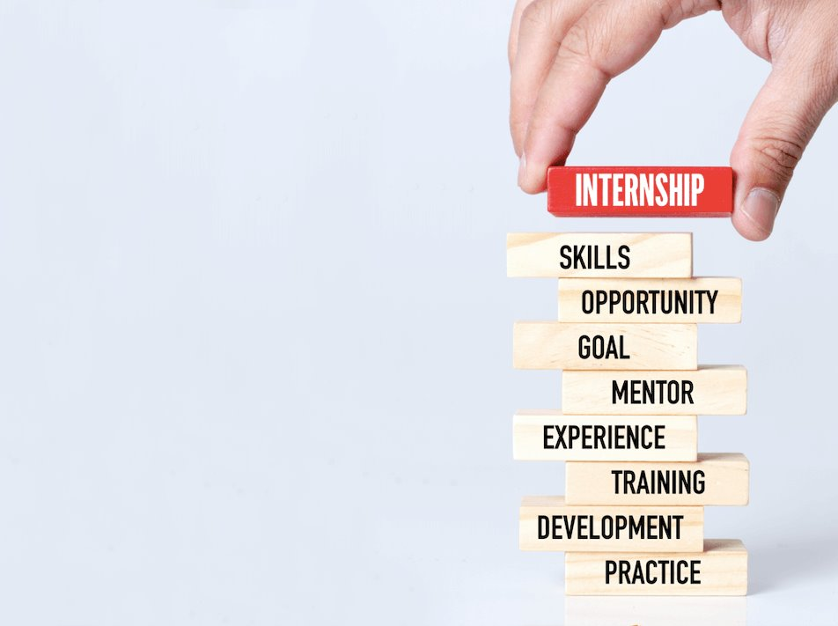
Internships
Support Consulting Trainee: Provides support to clients via phone, email, or e-ticket, helps analyze and resolve issues, and gathers requirements to improve services.
Technical Support Consultant Trainee: Offers technical support to users, diagnoses and resolves software issues, provides user training, and contributes to product improvement through feedback.
Notes:
Support Consulting Trainee: Παρέχει υποστήριξη στους πελάτες μέσω τηλεφώνου, email ή e-ticket, βοηθά στην ανάλυση και επίλυση προβλημάτων και συγκεντρώνει απαιτήσεις για βελτίωση των υπηρεσιών.
Technical Support Consultant Trainee: Προσφέρει τεχνική υποστήριξη στους χρήστες, διαγιγνώσκει και επιλύει προβλήματα λογισμικού, παρέχει εκπαίδευση στους χρήστες και συμβάλλει στη βελτίωση του προϊόντος μέσω ανατροφοδότησης.

Slide 11
Soft Skills
Communication
Teamwork
Adaptability
Time management
Achievement drive
Problem solving
Responsibility
Multitasking

Slide 12
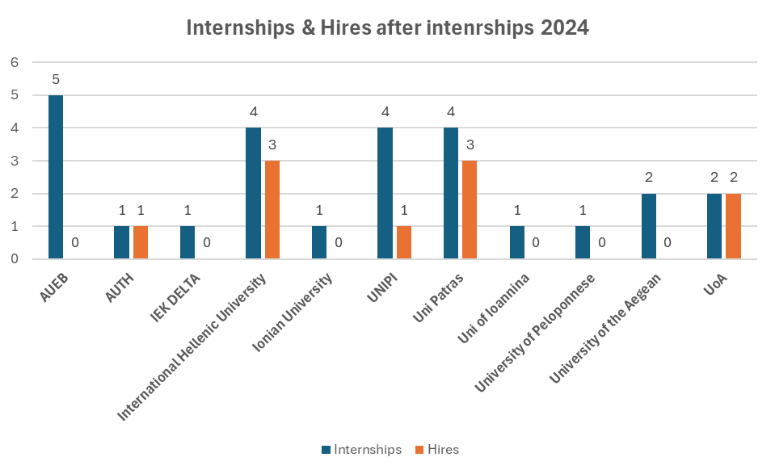
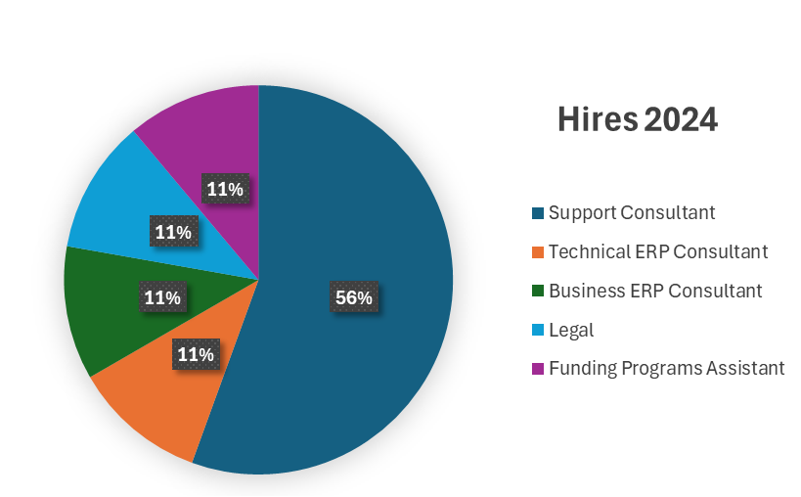


Internship Program data during 2024
26 Interns
10 Hired

Slide 13
5 cents of wisdom…before you start your job search
1️⃣ Don’t search for the "perfect" job—look for the right starting point: Find a role that will give you valuable experiences, skills, and interactions to build your career.
2️⃣ Choose a job based on growth potential: Invest in an environment that helps you learn and develop.
3️⃣ Be a sponge – Absorb as much knowledge as possible: At the beginning, your role is not just to perform but to learn. Observe colleagues, seek advice, and don’t be afraid to ask questions.
4️⃣ Build your professional network: Opportunities don’t always come from job listings but from people who know and value you. Network, build relationships, and maintain a strong professional reputation.
5️⃣ Be patient – Success comes gradually: Don’t expect immediate recognition or promotions. Focus on becoming great at what you do, and opportunities will follow.
💡 Don’t stress if you’re unsure about your career path yet. The key is to start, explore, and discover what suits you! 🚀
Notes:
1️⃣ Εστίασε στη σωστή αφετηρία, όχι στην "τέλεια" δουλειά: Διάλεξε έναν ρόλο που θα σου δώσει εμπειρίες, δεξιότητες και επαφές.
2️⃣ Δώσε προτεραιότητα στην εξέλιξη: Δούλεψε σε ένα περιβάλλον που σε βοηθά να μαθαίνεις και να αναπτύσσεσαι.
3️⃣ Γίνε "σφουγγάρι" – Απορρόφησε γνώση: Μάθε από συναδέλφους, ζήτα συμβουλές και μη φοβάσαι να κάνεις ερωτήσεις.
4️⃣ Χτίσε το δίκτυό σου: Οι ευκαιρίες συχνά προκύπτουν από ανθρώπους που σε γνωρίζουν και σε εκτιμούν.
5️⃣ Κάνε υπομονή – Η επιτυχία χρειάζεται χρόνο: Γίνε εξαιρετικός σε αυτό που κάνεις, και οι ευκαιρίες θα ακολουθήσουν.
💡 Μην αγχώνεσαι αν δεν ξέρεις ακόμα τι θέλεις. Ξεκίνα, δοκίμασε και θα ανακαλύψεις τι σου ταιριάζει! 🚀

Slide 14
Thank you!

